Slide 1


Харківський національний медичний університет
Кафедра медичної та біоорганічної хімії
«Медична хімія»
Лекція № 18
Розчини. Колігативні властивості розчинів.
Лектор: доцент Петюніна В.М.

Slide 2
План лекції
1. Колігативні властивості розчинів неелектролітів:
Відносне зниження тиску насиченої пари розчинника над розчином. Закон Рауля.
Зниження температури замерзання (депресія) і підвищення температури кипіння розчинів.
2. Криометрія, ебуліометрія; їхнє використання у медико-біологічних дослідженнях.

Slide 3
Колігативні властивості розчинів
Колігативні властивості розчинів - властивості розчинів, які не залежать від природи компонентів, а залежать тільки від кількості кінетичних одиниць системи (кількості частинок у розчині).
Колігативні властивості розчинів:
Зниження тиску насиченої пари розчинника над розчином,
Підвищення температури кипіння розчинів
Зниження температури замерзання розчинів
Осмотичний тиск

Slide 4
Відносне зниження тиску насиченої пари розчинника над розчином.
За певної температури тиск насиченої пари над кожною рідиною – величина стала.
Тиск пари, при якому за даної температури наступає динамічна рівновага, що характеризується рівністю швидкостей випару й конденсації рідини, зветься тиском насиченої пари.
Тиск насиченої пари розчинника над розчином завжди нижчий, ніж над чистим розчинником за тієї ж температури.
(H₂O)_{р} ↔ (H₂O)_{пара}
Між рідиною й парою встановлюється рівновага.
Якщо розчинити у воді будь-яку речовину, то внаслідок гідратації, кількість рідкої води стає меншою й піде процес конденсації пари (процес збільшення кількості рідини згідно принципу Ле-Шательє). Нова рівновага встановлюється при більш низькому тиску насиченої пари. Зниження тиску насиченої пари буде тим більшим, чим більша концентрація розчинів .

Slide 5
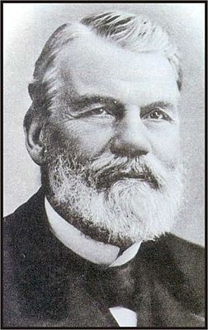
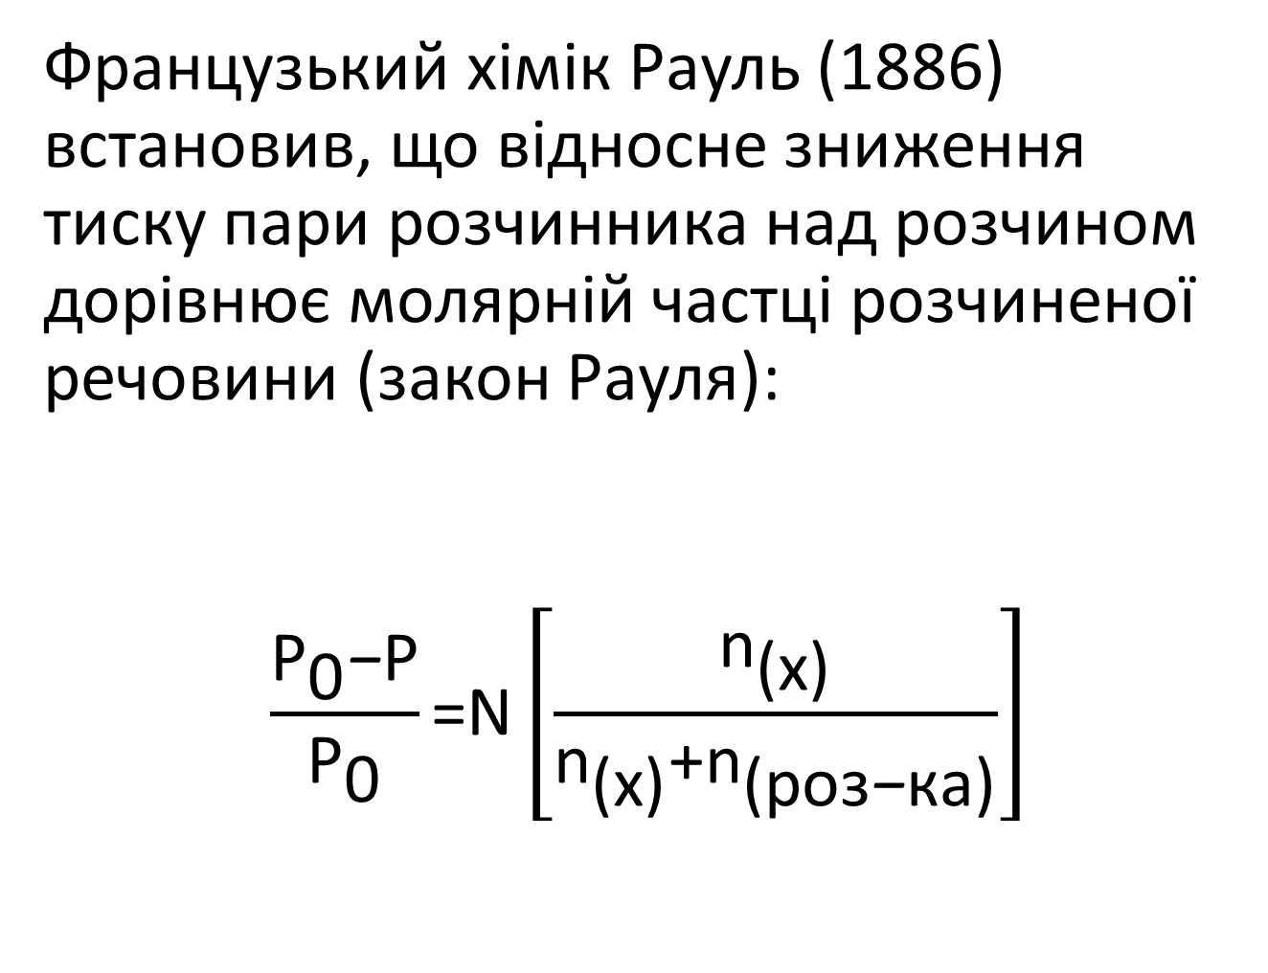
Закон Рауля.
Французький хімік Рауль (1886) встановив, що відносне зниження тиску пари розчинника над розчином дорівнює молярній частці розчиненої речовини (закон Рауля):
$$\frac{{\text{P}}_{\text{0}}\text{−}\text{P}}{{\text{Р}}_{\text{0}}}\text{=}\text{N}\left[\frac{{\text{n}}_{\text{(}\text{x}\text{)}}}{{\text{n}}_{\text{(}\text{x}\text{)}}\text{+}{\text{n}}_{\text{(роз}\text{−}\text{ка)}}}\right]$$

Slide 6
Підвищення температури кипіння розчинів неелектролітів
Розчини будуть кипіти при більш високій температурі (наслідок закону Рауля).
Усяка рідина починає кипіти за тієї температури, за якої тиск її насиченої пари дорівнює зовнішньому тиску.
(H₂O)_{р} ↔ (H₂O)_{пара}
Так як тиск пари над розчином нижчий, ніж над чистим розчинником, він стане дорівнювати атмосферному тиску за більш високої температури.
Підвищення температури кипіння відповідає принципу Ле-Шательє.
ΔT_{кип} = K_{е}в(x)
K_{е} - ебуліоскопічна константа, залежить тільки від природи розчинника й не залежить від природи розчиненої речовини. Вона показує, на скільки підвищується температура кипіння розчину, якщо він містить 1 моль речовини в 1 кг розчинника.
Для води K_{е} = 0,52 К · кг/моль

Slide 7
Зниження температури замерзання (депресія) розчинів неелектролітів
Розчини будуть кипіти замерзати при більш низькій температурі (наслідок закону Рауля).
Зниження температури замерзання відповідає принципу Ле-Шательє.
(H₂O)_{р} ↔ (H₂O)_{тв}
Якщо розчинити у воді будь-яку речовину, концентрація молекул рідкої води знизиться й піде процес плавлення льоду. Нова рівновага встановиться за більш низької температури.
ΔT_{зам} = K_{к}в(x)
Рауль установив: для розведених розчинів неелектролітів підвищення температури кипіння й зниження температури замерзання пропорційно моляльній концентрації (другий закон Рауля).
K_{к} - криоскопічна константа, залежить тільки від природи розчинника й не залежать від природи розчиненої речовини. Вона показує, на скільки знижується температура замерзання розчину, якщо він містить 1 моль речовини в 1 кг розчинника.
Для води K_{к} = 1,86 К · кг/моль.

Slide 8
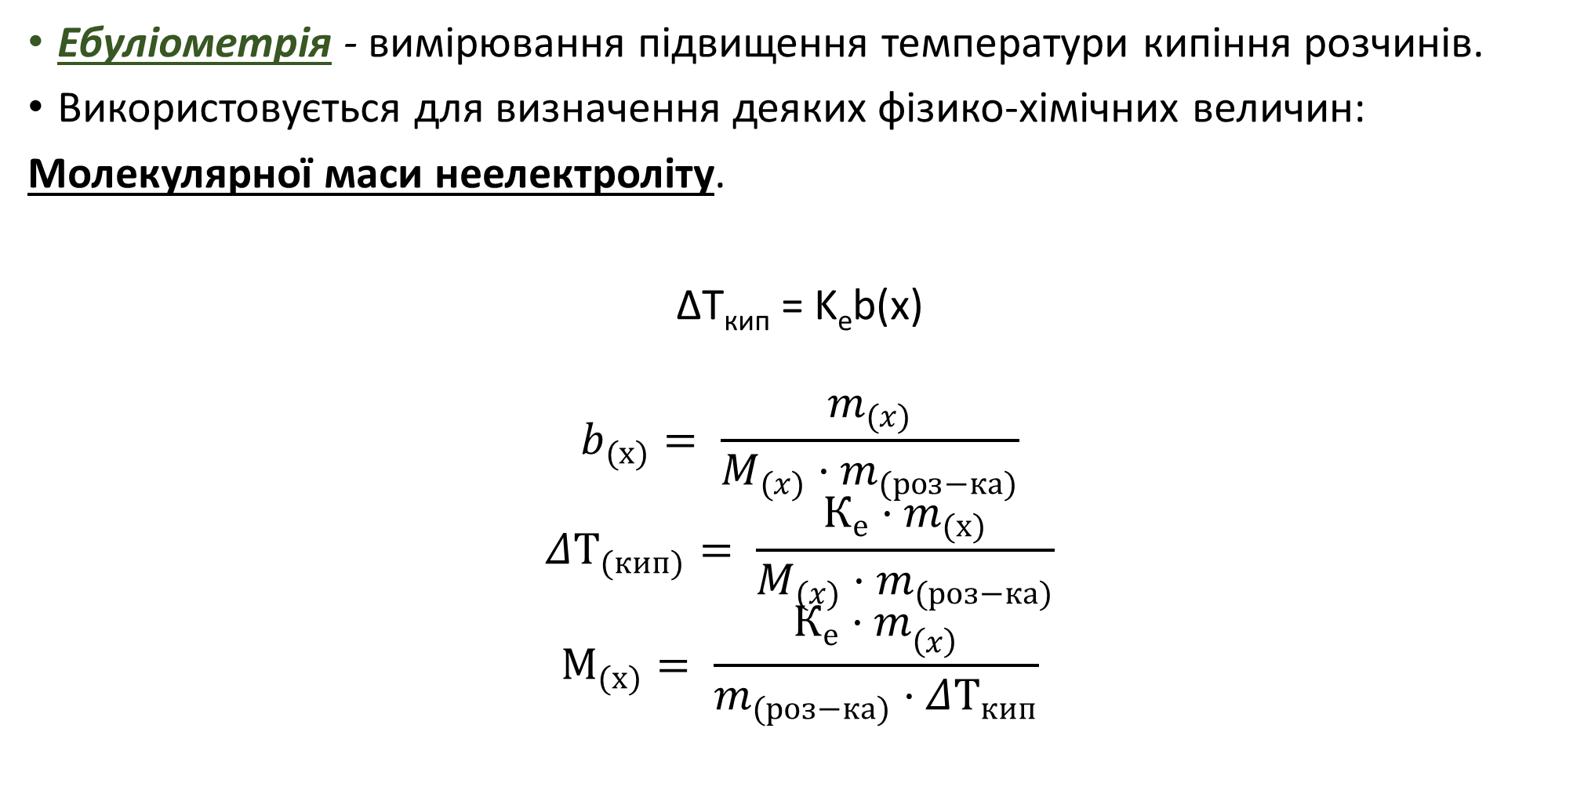
Ебуліометрія
Ебуліометрія - вимірювання підвищення температури кипіння розчинів.
Використовується для визначення деяких фізико-хімічних величин:
Молекулярної маси неелектроліту.
ΔT_{кип} = K_{е}b(x)
$$b_{(х)}= \frac{m_{(x)}}{M_{(x)}·m_{(роз−ка)}}$$
$${ΔТ}_{(кип)}= \frac{К_{е}·m_{(х)}}{M_{(x)}·m_{(роз−ка)}}$$
$$М_{(х)}= \frac{{К_{е}·m}_{\left(x\right)}}{m_{(роз−ка)}·{ΔТ}_{кип}}$$

Slide 9
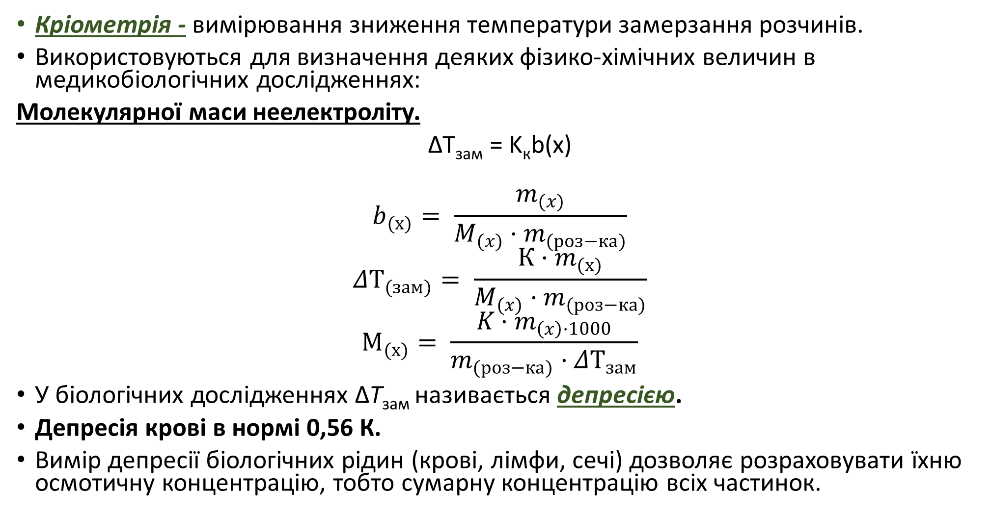
Кріометрія
Кріометрія - вимірювання зниження температури замерзання розчинів.
Використовуються для визначення деяких фізико-хімічних величин в медикобіологічних дослідженнях:
Молекулярної маси неелектроліту.
ΔT_{зам} = K_{к}b(x)
$$b_{(х)}= \frac{m_{(x)}}{M_{(x)}·m_{(роз−ка)}}$$
$${ΔТ}_{(зам)}= \frac{К·m_{(х)}}{M_{(x)}·m_{(роз−ка)}}$$
$$М_{(х)}= \frac{{K·m}_{\left(x\right)·1000}}{m_{(роз−ка)}·{ΔТ}_{зам}}$$
У біологічних дослідженнях ΔT_{зам} називається депресією.
Депресія крові в нормі 0,56 К.
Вимір депресії біологічних рідин (крові, лімфи, сечі) дозволяє розраховувати їхню осмотичну концентрацію, тобто сумарну концентрацію всіх частинок.

